Slide 1
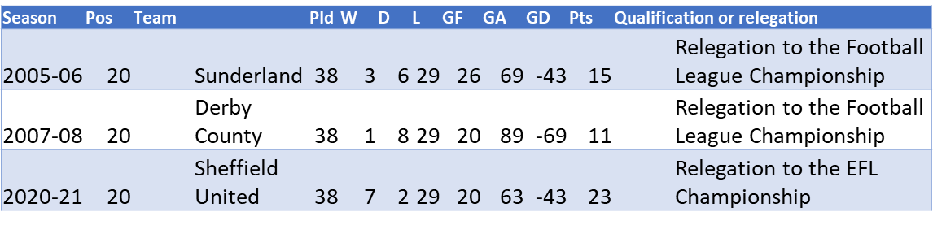




LOS MÁS PERDEDORES
Derby County ha sido el equipo que menos partidos ha ganado, un total de 1, en la temporada 2007- 08, también ha sido el equipo que menos puntos ha sumado, un total de 11.
Derby County, Sunderland, Sheffield United, han sido los equipos que más partidos han perdido, un total de 29 cada uno

Slide 2
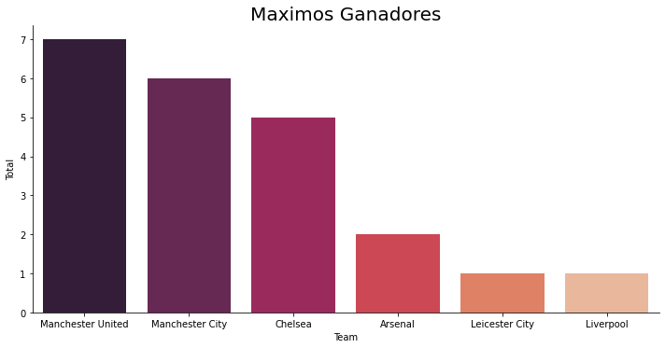

Manchester United ha sido el club que más veces a ganado en las ultimas 22 temporadas con un total 7 campeonatos

Slide 3
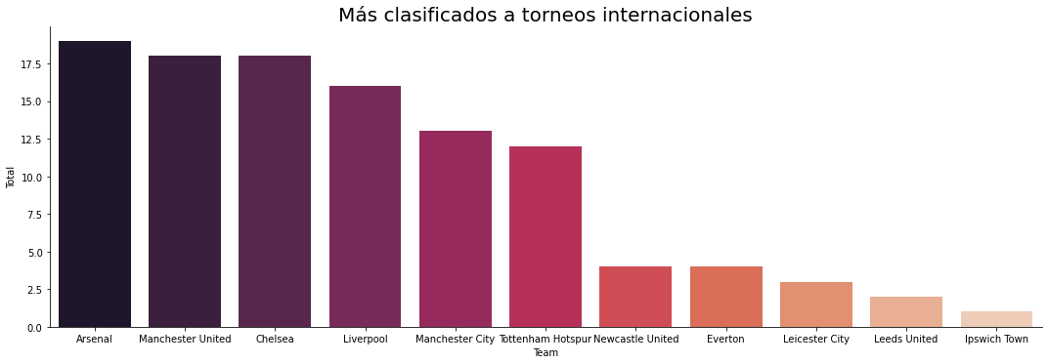

El Arsenal es el equipo que más veces se ha clasificado a competiciones internacionales, un total de 19 veces

Slide 4

